Slide 1
Тестування USB-накопителя Kingston DataTraveler R3.0 G2
Алієв І.А.
гр.ПІ-13-1

Slide 2
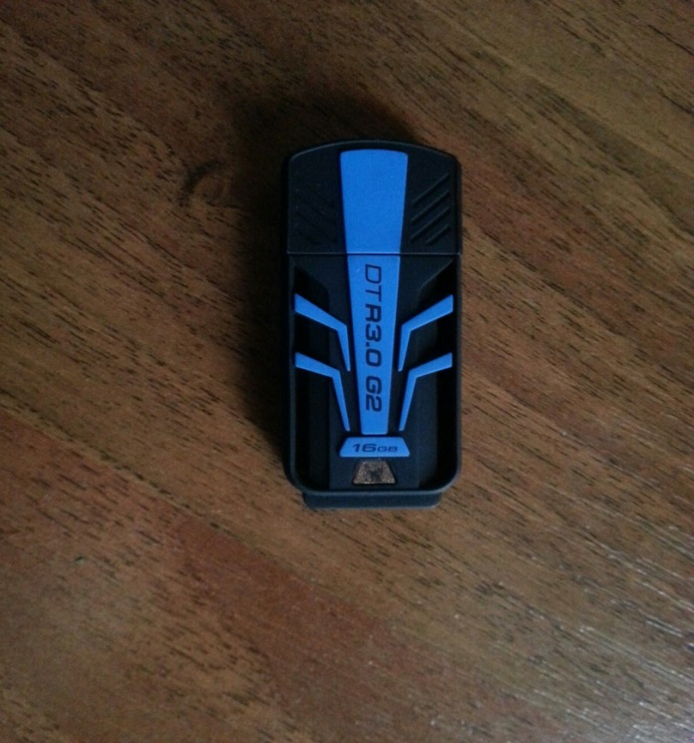
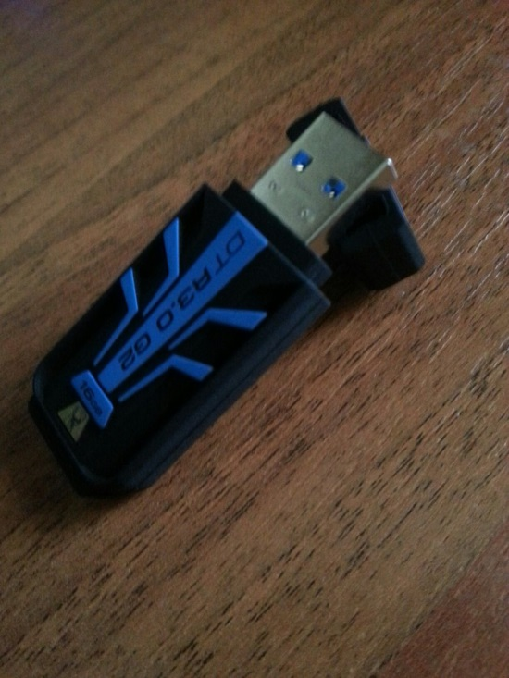
Внешний вид и знакомство с екземпляром
С начала хотелось бы сказать пару слов об этом устройстве.Этот экземпляр радует не только строгим дизайном , а также высокой скоростью работы и помогает в каждодневной рутине.

Slide 3
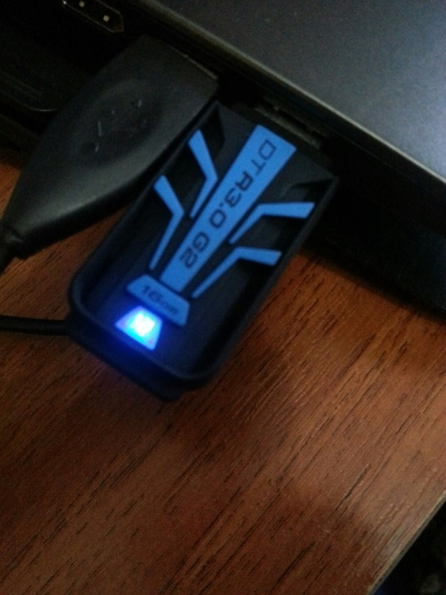
Его родословная берёт своё начало с 17 октября 1987 года когда Kingston Technology была основана в ответ на острую нехватку чипов памяти для поверхностного монтажа на высокотехнологичном рынке 1980-х годов , а сама сетка продуктов DataTraveler в сентябре 1994.

Slide 4
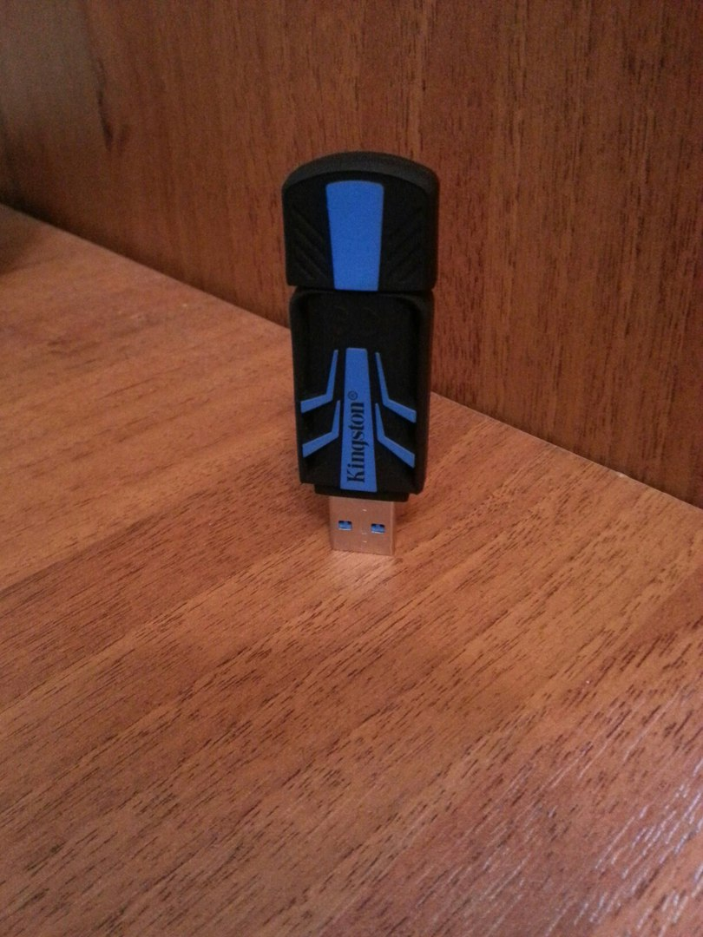
Оболочка корпуса состоит из резины котороая почти везде легко сгибается. Так же в корпусе предусмотрено отверстие что бы можно было повесить даное чудо к ключам как брелок или продеть цепочку и носить на шеё.Однако имеется существеный минус связаный с колпачком. Конечно его можно закрепить на противоположной стороне , когда флешка “открыта”, держится он там настолько хило, что отпадает при первом даже самом легком касании.

Slide 5
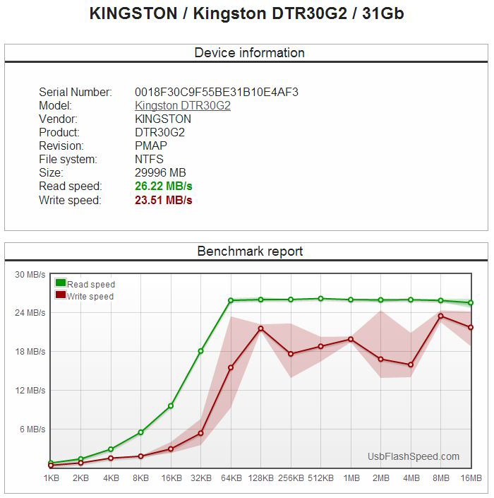
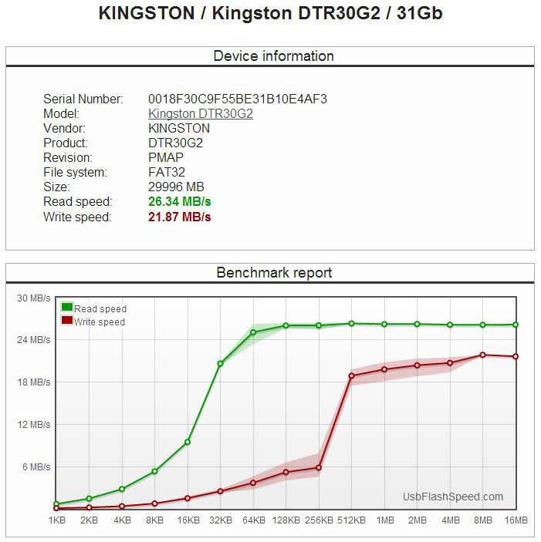
Скорость
Скоростные записи/чтения данных приведены ниже. Тестировались порты USB 2.0, а также файловые системы FAT32 и NTFS.

Slide 6
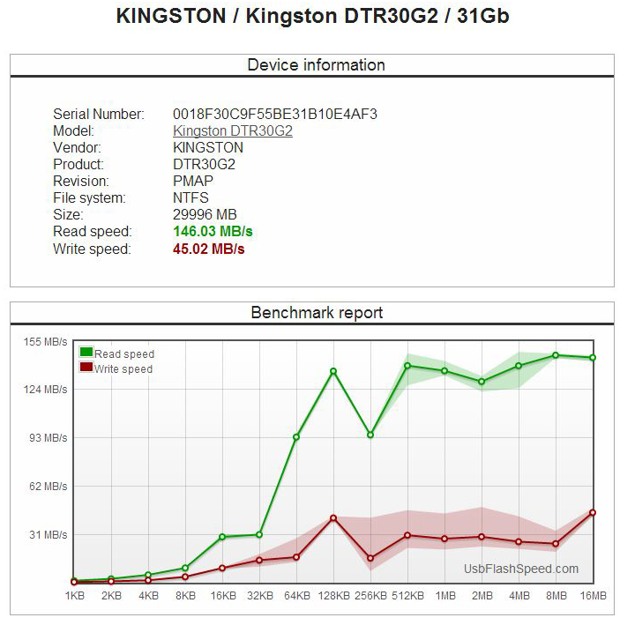
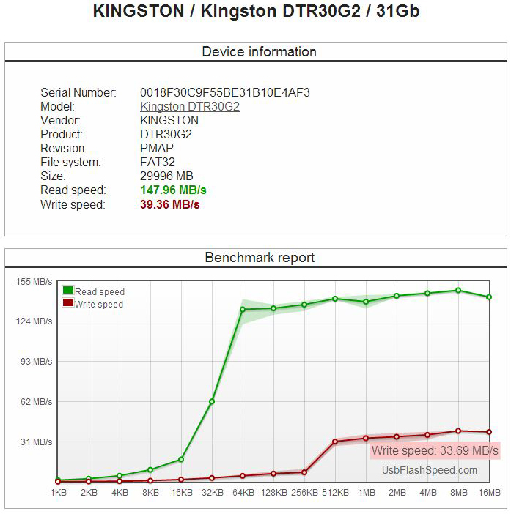
Скоростные записи/чтения данных приведены ниже. Тестировались порты USB 3.0, а также файловые системы FAT32 и NTFS.

Slide 7
Заявленые характеристики Производителя
Объём памяти :16 ГБ
Интерфейс :USB 3.0
Материал корпуса :Резина
Тип корпуса : Моноблок
Максимальная скорость чтения, до 120 МБ/с
Максимальная скорость записи, до 25 МБ/с
Шифрование данных : Нет
Размеры : 56 x 22 x 9.2 мм
Гарантия : 5 лет
Полученные результаты примерно совпадают с заявленными производителем 120 МБ/с, 45 МБ/с (USB 3.0) и 30 МБ/с, 25 МБ/с (USB 2.0). На самом деле, это нормальная адекватная скорость. Ничего особо интересного.

Slide 8
Живучесть
Интересное в том, что производитель заявляет, что флешка устойчива к ударам и погружениям в воду на глубину до одного метра. При этом Kingston дает пятилетнюю гарантию на свои устройства.
Ну, и, естественно, тестирование было бы не полным, если бы мы не проверили заявленную живучесть.
Однако во всемирной паутине я наткнулся на обзор данного устройства в котором USB-накопитель подвергается целому ряду испытаний.
Ссылка будет в источниках.

Slide 9
Висновок
Тесты показали, что физический носитель вполне соотвествует своим характеристикам и вполне совестно выполняет свою работу.
Удобный и стильный дизайн.
Проблемка с колпочком,если только вы не суперпедантичны или бабушка не пришьет к нему резиночку.
Не дуже зручний при зберіганні купюр висота яких більша ніж 7см.
Сделан качественно , ведь компания уже 29 лет на рынке и не раз занимала первые места по версии журнала «Inc.», как наиболее быстрорастущая частная компания в Америке .

Slide 10
И помните DataTraveler R3.0 G2 — безопасность персональных данных.
Источники:
http://keddr.com/2014/06/obzor-kingston-datatraveler-r3-0-g2/
https://ru.wikipedia.org/wiki/Kingston_Technology

